Slide 1
«ПРОГУЛКА В ВЕСЕННИЙ ЛЕС» (подготовительная группа)
Презентация к открытому занятию.
Воспитатель: Орлова А.В.
«Солнышко»,2014г.

Slide 2
ВЕСНА

Slide 4
март
Солнышко всё ярче светит, Снег худеет, мякнет, тает. Грач горластый прилетает. Что за месяц? Кто узнает?
(Март.)

Slide 5
апрель
Мишка вылез из берлоги, Грязь и лужи на дороге, В небе жаворонка трель – В гости к нам пришел ... (Апрель.)

Slide 6
май
Сад примерил белый цвет, Соловей поет сонет, В зелень наш оделся край – Нас теплом встречает... (Май.)

Slide 8
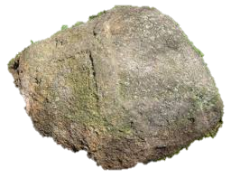
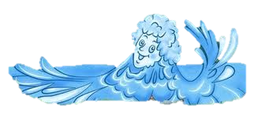

Slide 9
В презентации использованы
Интернет- ресурсы: https://www.google.ru
Е.А. Алябьева « Итоговые дни по лексическим темам» Книга№1, ТЦ « Сфера»,2009г

